Slide 1
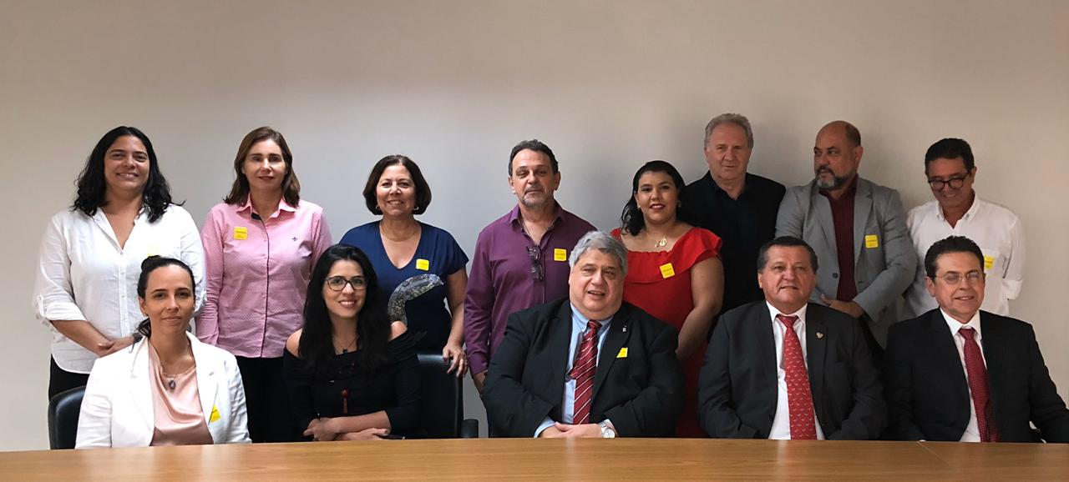
CONSELHO DE RECURSOS HÍDRICOS DO DF
REUNIÃO CNRH
08/10/2019
Secretaria de
Meio Ambiente
32ª Reunião Ordinária – 09/10/2019 – SEMA DF

Slide 2
CONSELHO DE RECURSOS HÍDRICOS/DF
NOVA COMPOSIÇÃO DO CNRH
Decreto 10.000
03 de setembro de 2019
19 Governo Federal;
09 CRH Estaduais e Distrital;
06 setores usuários de recursos hídricos (irrigantes; saneamento; energia elétrica; hidroviário e portuário; industrial e minerometalúrgico; pescadores, lazer e turismo);
03 organizações da sociedade civil de recursos hídricos (organizações técnicas de ensino e de pesquisa; ONG com representação em comitês de bacia hidrográfica de rios de domínio da União; comitês de bacia hidrográfica de rios de domínio da União);
TOTAL: 37
Secretaria de
Meio Ambiente

Slide 3
CONSELHO DE RECURSOS HÍDRICOS/DF
OBJETIVOS DA REUNIÃO
Deliberar sobre a indicação de representantes dos Conselhos Estaduais e Distrital de Recursos Hídricos, para integrar o CNRH;
Mandato: 2019/2023 (Dez a Dez);
Atendimento ao Decreto 10.000 de 03 de setembro de 2019.
Secretaria de
Meio Ambiente

Slide 4
CONSELHO DE RECURSOS HÍDRICOS/DF
RESULTADOS
TITULAR | 1º SUPLENTE | 2º SUPLENTE
GO | MT | MS
PR | RS | SC
MG | RJ | SP
AP | TO | RO
CE | PI | MA
RN | PB | PE
BA | SE | AL
DF | ES | -
RR | AM | PA
Secretaria de
Meio Ambiente

Slide 5
CONSELHO DE RECURSOS HÍDRICOS/DF
DELIBERAÇÕES
Todos os estados concordaram em fazer rodízio anual entre titular e suplentes, na ordem da suplência, com retorno do titular no quarto ano do mandato;
No caso do DF, sua titularidade se dará no primeiro e no terceiro ano do mandato.
Secretaria de
Meio Ambiente

Slide 6
CONSELHO DE RECURSOS HÍDRICOS/DF
CÂMARAS TÉCNICAS
Assuntos Legais
Câmara Técnica de Planejamento e Articulação
Outorga e Cobrança pelo Uso de Recursos Hídricos
4. Integração com a Gestão Ambiental e Territorial
5. Educação, Informação e Ciência e Tecnologia
6. Segurança de Barragens
Secretaria de
Meio Ambiente

Slide 7
CONSELHO DE RECURSOS HÍDRICOS/DF
Obrigado!
Secretaria de
Meio Ambiente
32ª Reunião Ordinária – 09/10/2019 – SEMA DF

